Slide 1
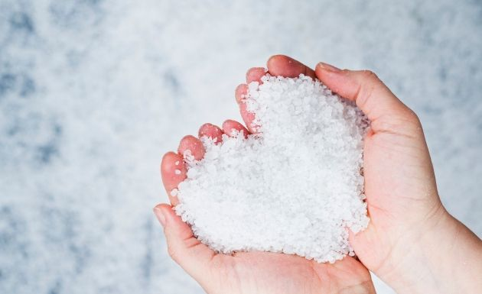
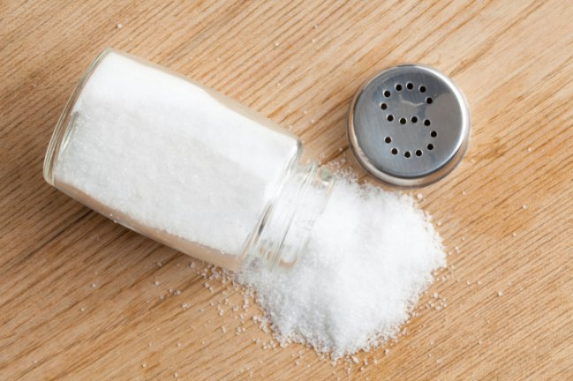


¿Por qué necesitamos la sal?
José Luis

Slide 2
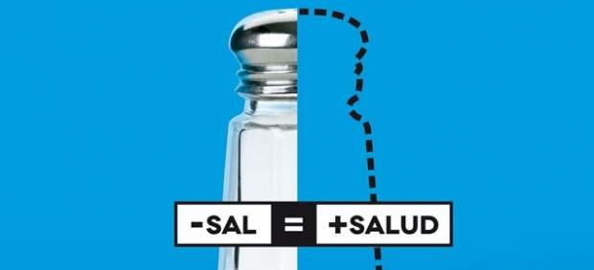

Slide 3

La sal era una de las mercancías más valiosas de la antigüedad. Es un mineral, el cloruro de sodio, y es indispensable para los humanos, pues necesitamos sal para la electrólisis. Además se emplea para conservar alimentos salándolos.
Una de las primeras formas de obtener sal era secando agua de mar. Los Egipcios y los Galos seguían este proceso, pero también por ejemplo en la India se empleó para no depender del monopolio británico sobre la sal. Sin embargo, este método es mucho menos eficiente que obtener sal de minas de sal.

Slide 4
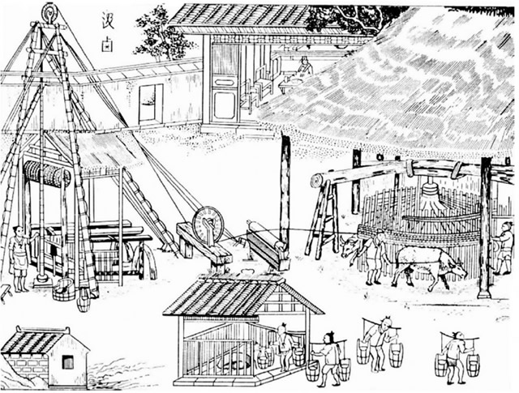

Slide 5
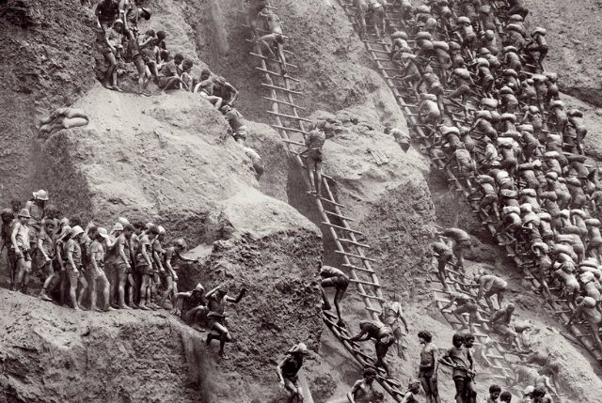

Slide 6
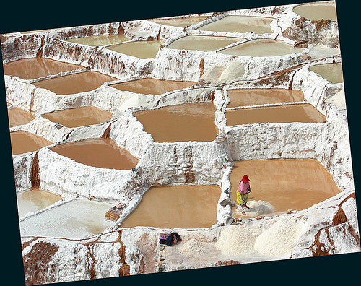

Slide 7
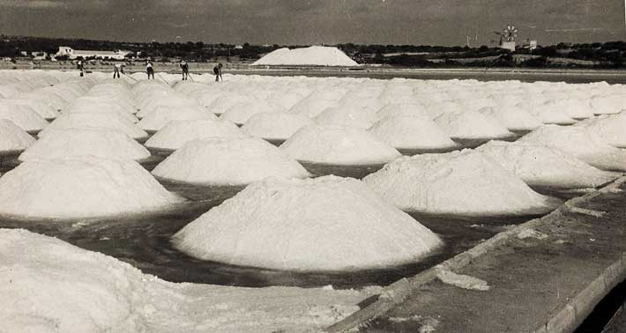

Slide 8
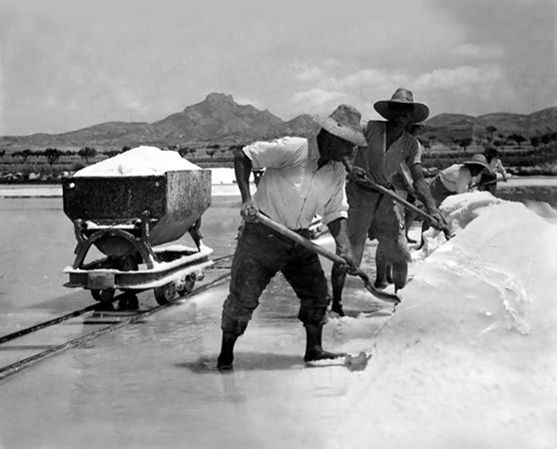

Slide 9
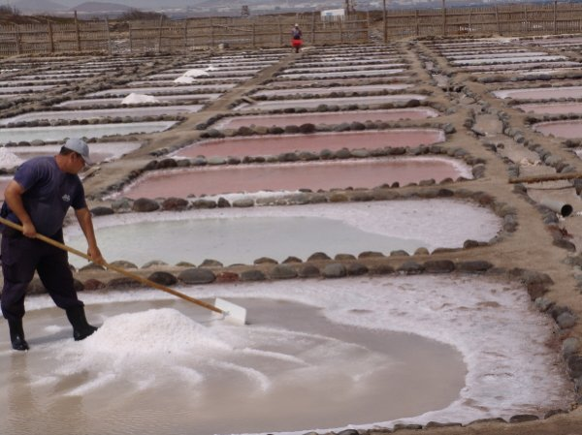

Slide 10
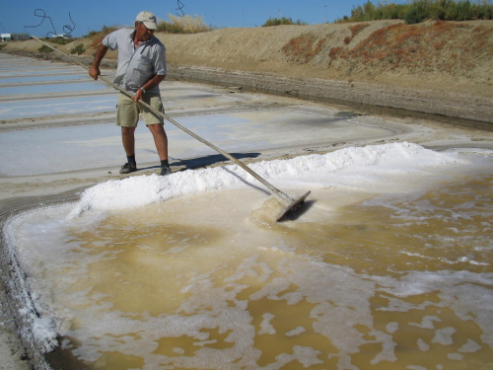

Slide 11
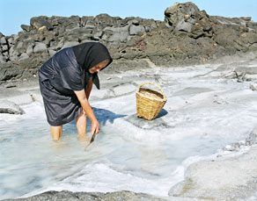

Slide 12
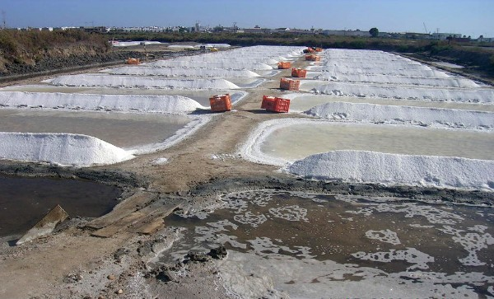

Slide 13
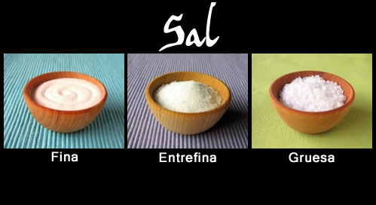

Slide 14
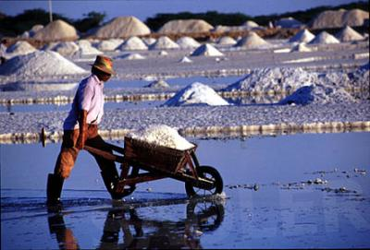

Slide 15
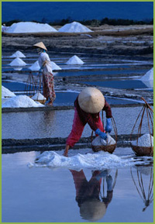

Slide 16
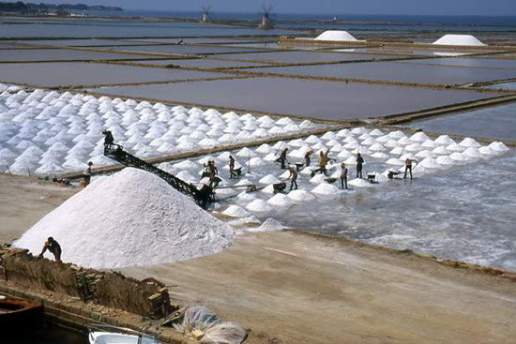

Slide 17
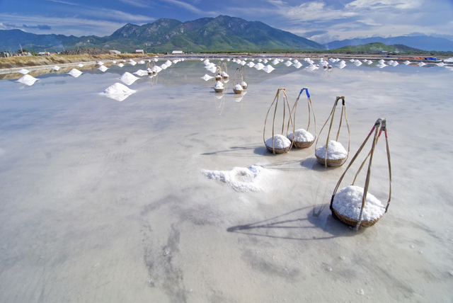

Slide 18
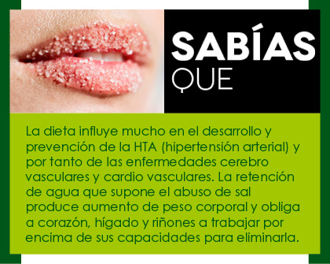
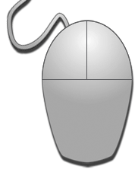
Con la sal
no te
desajustes

Slide 19
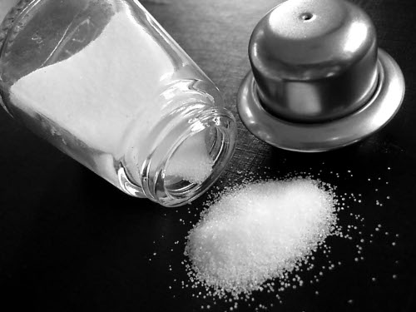

Slide 20
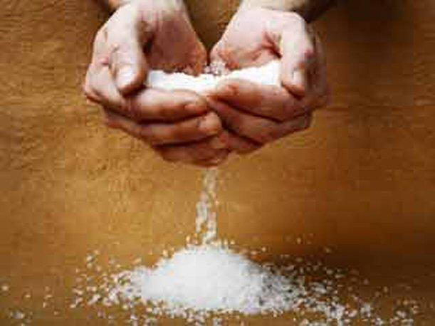

Slide 21
¿Por qué necesitamos la sal?
La sal marina sin refinar es esencial para nuestros cuerpos - tenemos que mirar a nuestros cuerpos como el océano con toda la cantidad de fluidos corporales: linfáticos, sangre y fluidos extracelulares. Esto hace obvio que un buen balance entre nutrientes y minerales es necesario, especialmente porque su constitución es tan similar al agua de mar en términos de contenido mineral.

Slide 23
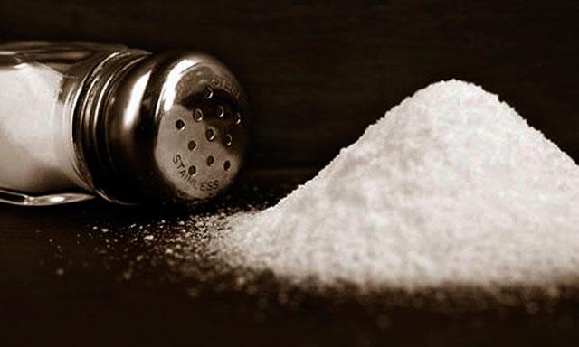

Slide 25
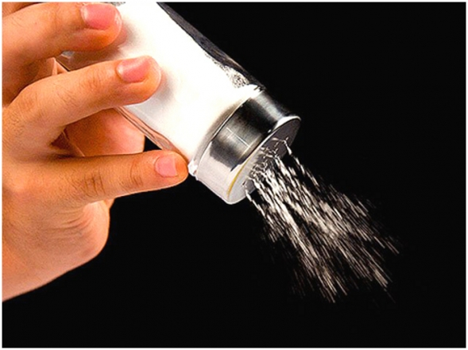

Slide 26
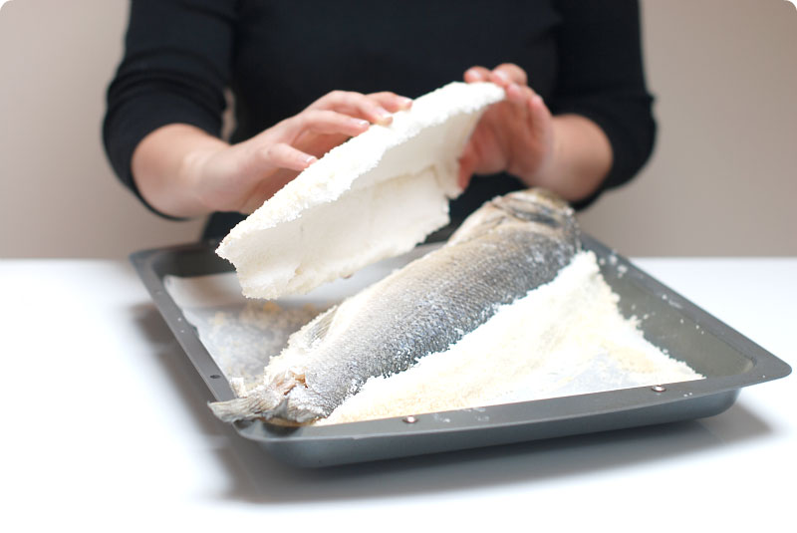

Slide 27
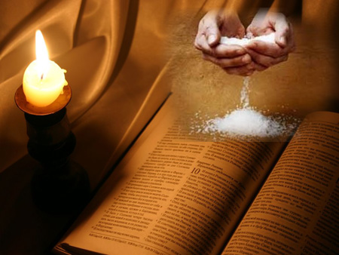

Slide 28
Como todos sabemos, la sal es un tema controversial. Un día leemos que la sal es esencial para una buena salud, el próximo día causa hipertensión y muchos otros problemas cardíacos. Lo que es seguro es que la necesitamos, y es fundamental para el funcionamiento de nuestro organismo. Por ejemplo, la Biblia tiene más de 50 referencias a la Sal, la mayoría de ellas positivas -- esto debería ser un indicador de cuán importante es realmente.
La sabiduría convencional tiene razón en lo que respecta al Cloruro de Sodio (el tipo que encontramos comercialmente) es malo para nosotros. Esto es causado por el alto refinamiento de la sal que ha sido calentada y duramente procesada, lo que le quita todos los minerales y nutrientes. En esencia, se convierte a la definición de la comida chatarra. Este proceso también añade muchos componentes tóxicos como aluminio, que se ha demostrado que es perjudicial para el cerebro y el páncreas.

Slide 29


Slide 30
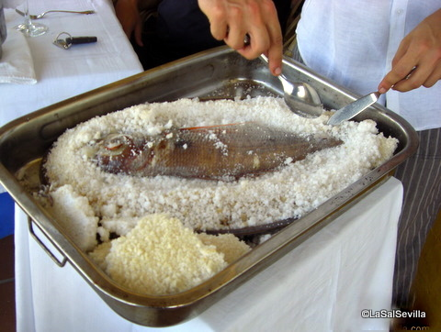

Slide 31
Nutrir las glándulas suprarrenales - nuestras glándulas suprarrenales se mantienen de sodio. Pero necesitan sodio con todo el espectro de minerales y no el cloruro de sodio refinado del que nos alimentamos en abundancia hoy por hoy. Para mí la sal es más importante en curar y prevenir la fatiga suprarrenal que cualquier otra vitamina sintética.
Sueño - puede estar vinculado a la habilidad de la sal de relajar las glándulas suprarrenales, pero aquellos que han estado en una dieta de bajo sodio o de sodio "malo" pueden notar una gran mejora en el sueño cuando empiezan a consumir sal buena.
Presión sanguínea - Es la sal refinada y procesada la que causa un incremento en la presión sanguínea. La sal no refinada de alta calidad es útil para reducir la presión sanguínea en la mayoría de los casos.

Slide 32
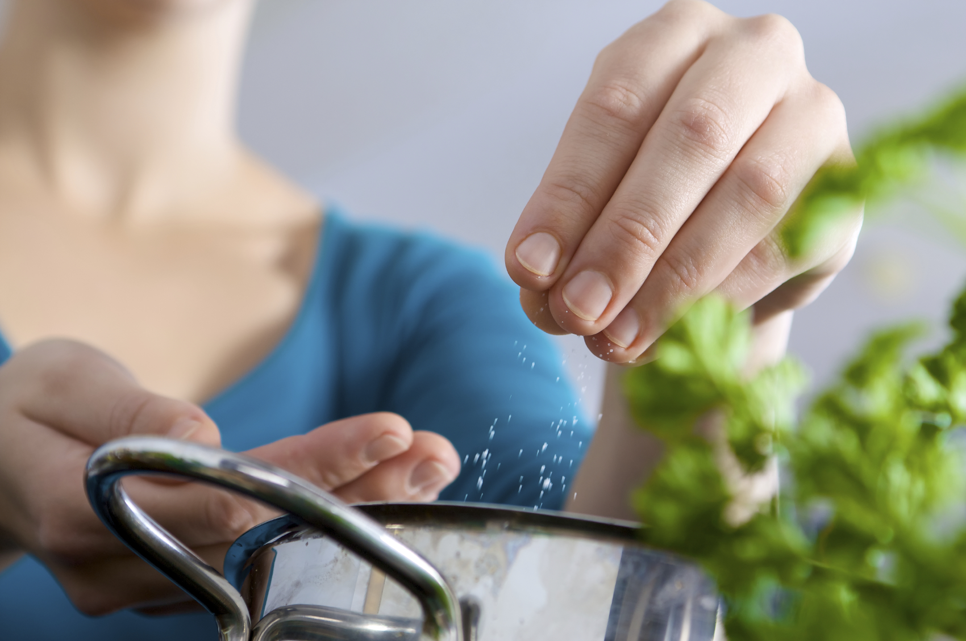

Slide 33
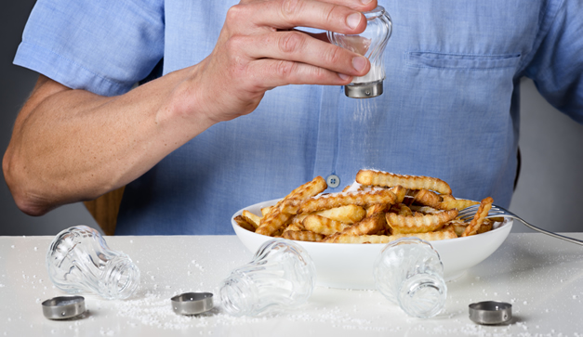

Slide 34
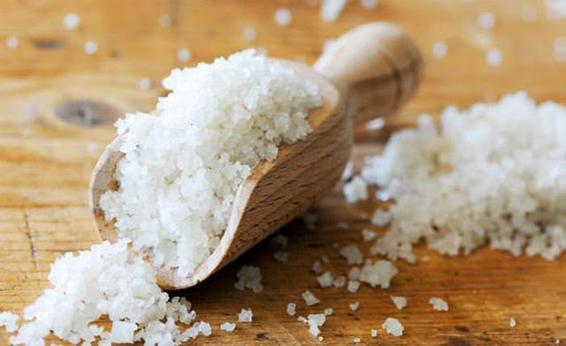

Slide 35
Hinchazón - La sal suele asociarse con la retención de líquidos. En mi experiencia, empezar a consumir una buena cantidad de sal sin refinar ha solucionado problemas como emedas y otros problemas relacionados con la retención de líquidos. Esto es porque el contenido de minerales ayuda a balancear el cuerpo y prevenir que los fluidos se acumulen.
Digestión - Mientras que la sal comercial reduce las capacidades digestivas, la sal con un espectro completo de minerales trabaja de un modo opuesto y fortalece la digestión.
Congestión - Muchas personas tienen cavidades nasales bloqueadas crónicamente. Probablemente le echen la culpa a una alergia al trigo o los lácteos, cuando en realidad el problema puede ser el resultado de un déficit de sal "buena." La sal marina literalmente retira mucosa del cuerpo - mucha gente nota esto cuando comienzan a consumirla.

Slide 36
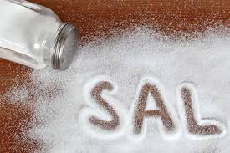

Slide 37
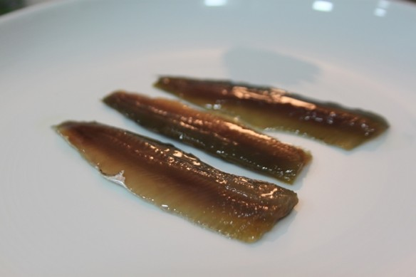
LA SALAZON DE ANCHOAS

Slide 38
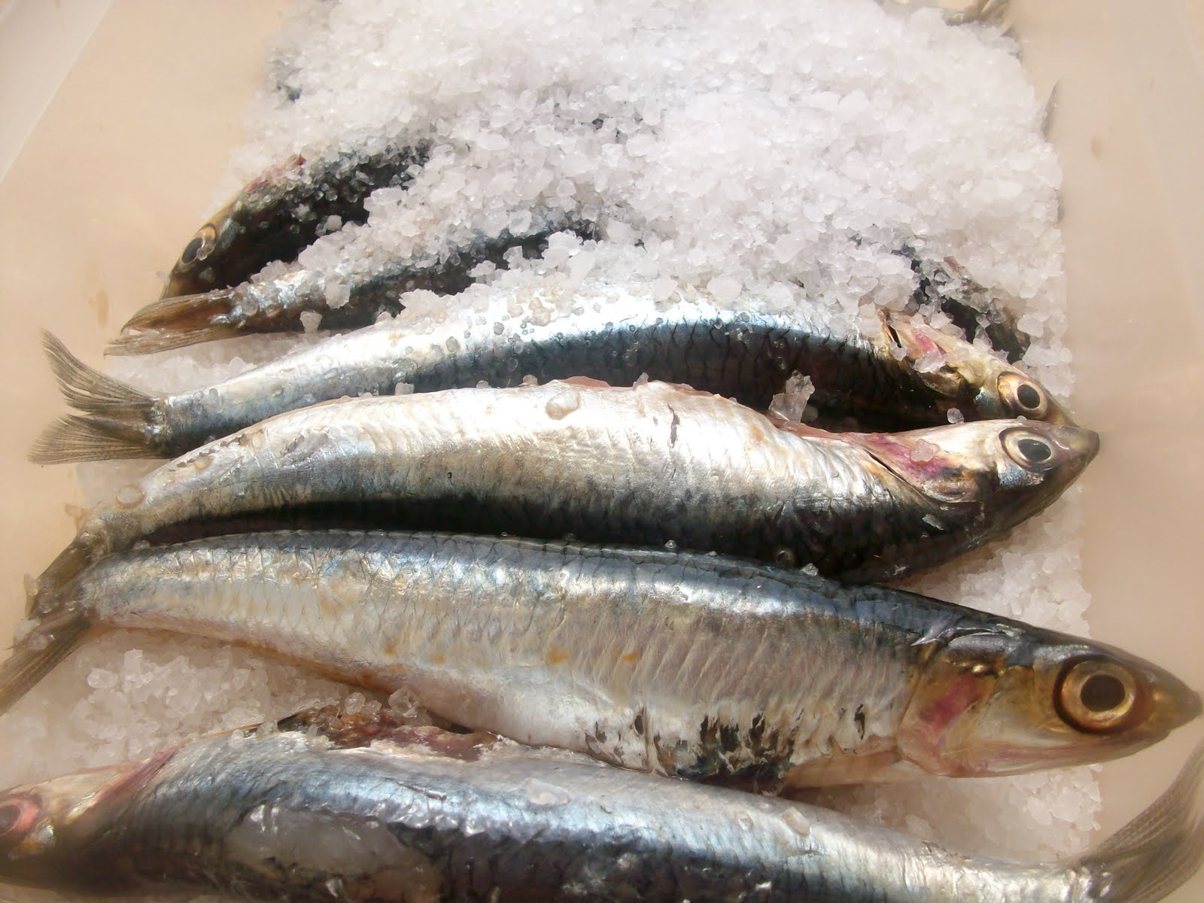

Slide 39
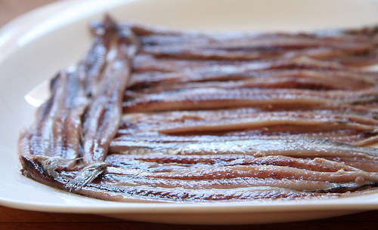

Slide 40
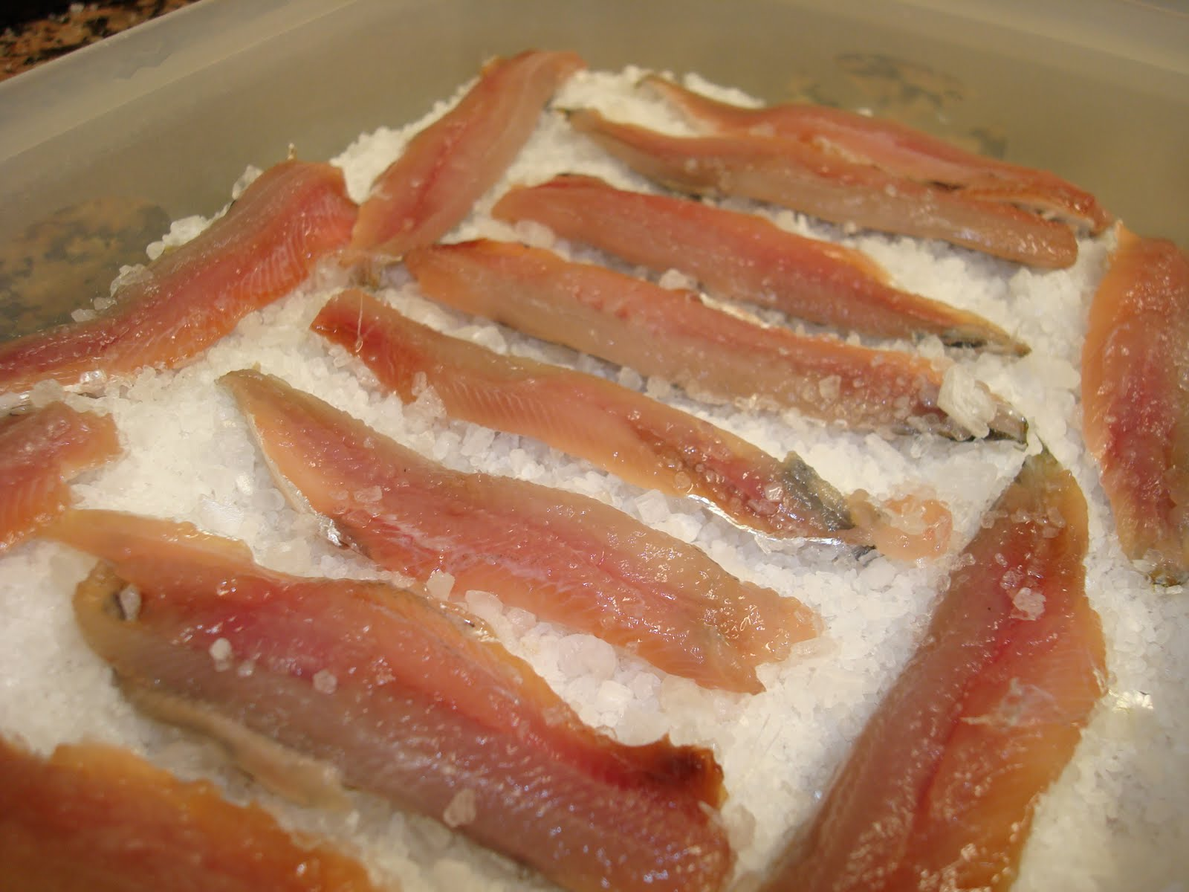

Slide 41
El consumo excesivo de sal
y los problemas de salud derivados
A pesar de ser necesaria para el correcto funcionamiento del organismo, la sal consumida en exceso es una de las principales causas de la hipertensión arterial.
¿Qué es la hipertensión arterial y qué provoca?
Hace que las arterias, que transportan la sangre por el organismo, pierdan elasticidad y se vuelvan más rígidas, dificultando el trabajo del corazón y los riñones. La hipertensión arterial en sí misma es causa de crisis hipertensivas, que provocan hasta un 5 % de las muertes por enfermedades cardiovasculares. Es una enfermedad crónica que con frecuencia requiere tratamiento de por vida y eleva mucho el riesgo de padecer otros trastornos mucho más graves. La hipertensión arterial es la principal causa de ictus y una de las más importantes de infartos, que son dos de los motivos más frecuentes de muerte y de discapacidad en nuestra sociedad.

Slide 42
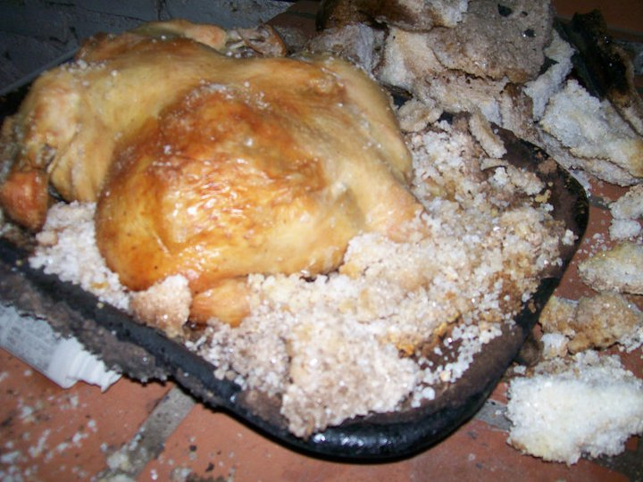

Slide 43
• Ictus o accidente cerebrovascular: tanto por hemorragias cerebrales como por embolias, provocan aproximadamente un tercio de los fallecimientos por enfermedades circulatorias, pero un alto porcentaje de las personas que sobreviven a un ictus sufren secuelas físicas y neurológicas graves para el resto de su vida.
• Insuficiencia cardiaca e infartos: el consumo excesivo de sal tiene además efectos adversos directos, no mediados por la hipertensión arterial, sobre el músculo cardiaco, lo que también empeora el funcionamiento del corazón, favoreciendo enfermedades como los infartos o la insuficiencia cardiaca, cuando el corazón es incapaz de bombear la sangre necesaria para el cuerpo.
Consecuencias no circulatorias derivadas
del exceso de sal
• Dificulta la función de los riñones: el sistema renal es igualmente básico para la salud, pues lleva a cabo una labor de filtrado y depuración de la sangre imprescindible para la vida. Esta función de filtrado se ve perjudicada por el exceso de sal, potenciando asimismo la hipertensión arterial en un círculo vicioso. Además, la ingesta excesiva de sal es un importante factor que predispone la formación de cálculos renales.
• Disminuye la cantidad de calcio: como la ingesta de sal es el factor más importante para la eliminación de sodio por la orina, cuanto más sodio se elimina, también se elimina más calcio, lo que hace que se disminuya la cantidad de calcio en los huesos y que haya mayor tendencia a la osteoporosis. (mayor predisposición a fracturas óseas, especialmente en personas de edad más avanzada).

Slide 44
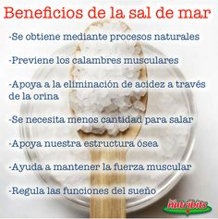

Slide 45
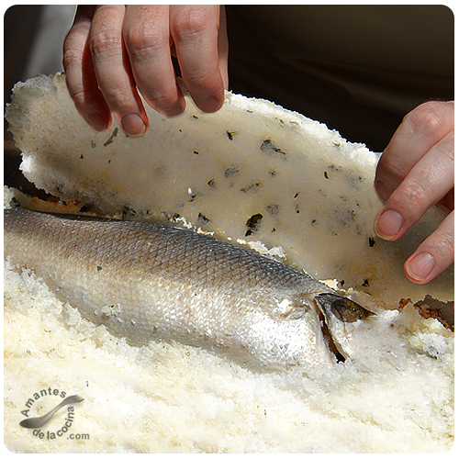

Slide 46
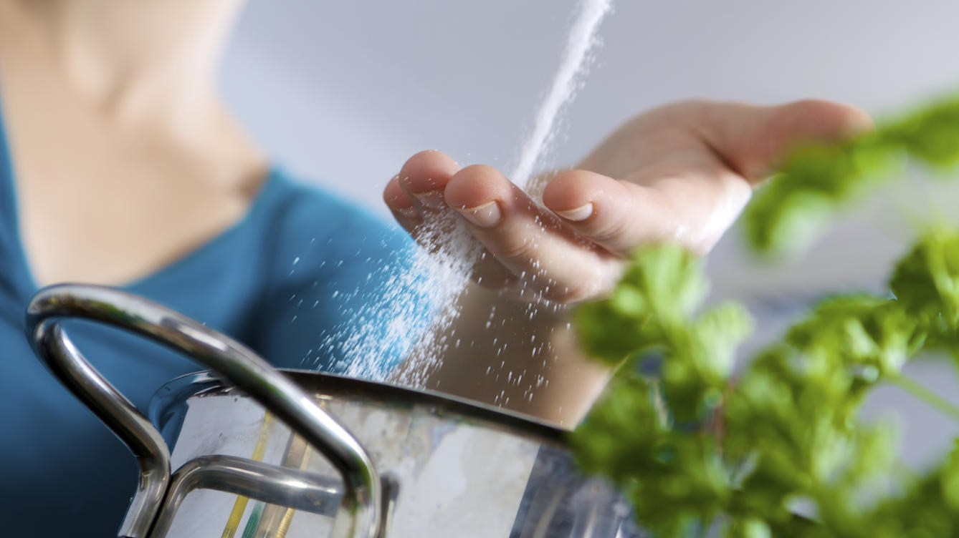

Slide 47
• Retención de líquidos: todo esto además provoca que se produzca en el cuerpo una retención de líquidos, lo cual empeora el funcionamiento de los riñones, corazón e hígado y también genera edema e hinchazón de las piernas y los tobillos.
• Favorece algunos tipos de tumores: como el cáncer de estómago, que pueden verse favorecidos por el consumo excesivo de sal, ya que en grandes cantidades puede ser un irritante que erosiona el recubrimiento del estómago, provocando lesiones ulcerosas, infecciones y predisponiendo para la presentación de tumores gástricos.
• Dificulta la función del aparato respiratorio: pues el exceso de sal empeora los síntomas del asma. Además, se ha demostrado que una reducción en la ingesta de sal hace que las vías aéreas disminuyan su resistencia al paso del aire y que se permita también la reducción en el uso de medicamentos para esta enfermedad.
• Favorece el sobrepeso y la obesidad: puesto que la toma de sal aumenta la sed, y ésta trata de ser saciada con bebidas azucaradas y energéticas, tales como refrescos, cuyo consumo continuado y excesivo desequilibran el balance entre calorías ingeridas y calorías consumidas, predisponiendo al sobrepeso y obesidad. La obesidad además es una enfermedad que también provoca e influye negativamente sobre las que se han citado anteriormente, las enfermedades del aparato circulatorio (infartos e ictus), riñón, aparato respiratorio, diversos tipos de tumores, aparato locomotor (osteoporosis, artrosis), etc…

Slide 48
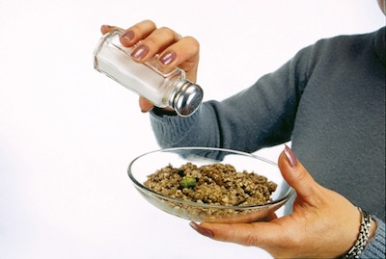

Slide 49
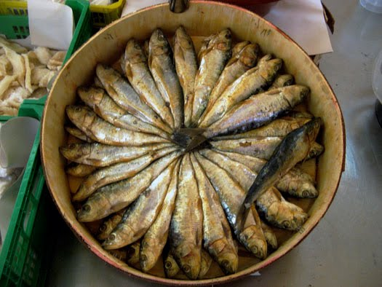

Slide 50



Slide 51
LA SAL EN LOS JAMONES
Elaboración de jamones y bondiolas a partir de una prolija selección que se inicia con la llegada de la materia prima (pernil trasero del animal) a las instalaciones.
De esta primera selección depende en mucho la calidad y excelencia del producto final.
Su temperatura de refrigeración (4 grados centígrados), su nivel ph y el tenor graso de las carnes, transmisor de los exquisitos aromas peculiares de los jamones, mas el peso de las piezas y la buena mano del maestro jamonero a la hora de hacer la selección, son alguno de los "secretos" que hacen al buen sabor de estos productos.

Slide 52
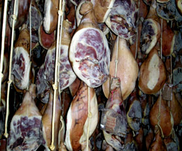

Slide 53
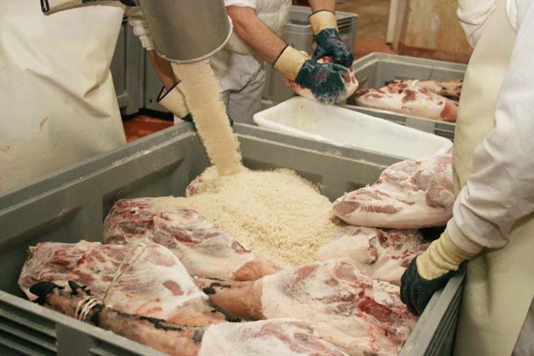

Slide 54
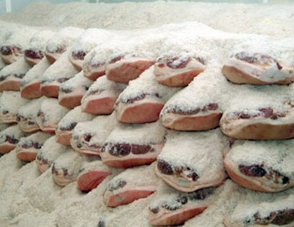

Slide 55
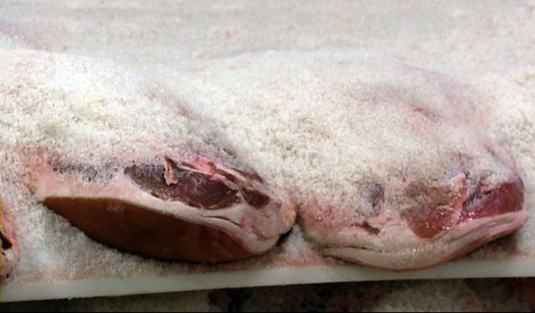

Slide 56
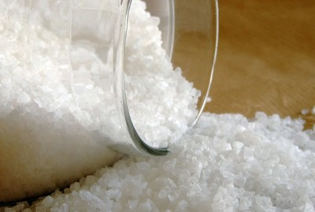

Slide 57


Slide 58
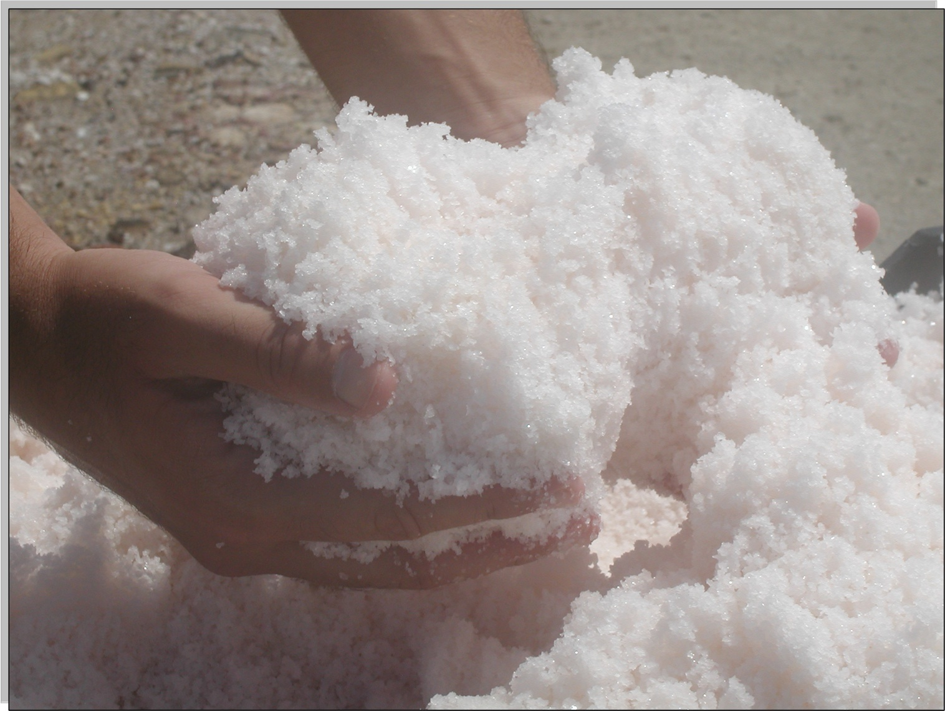
SALAR EL BACALAO

Slide 59


Slide 60
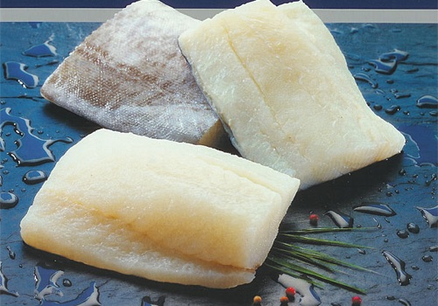

Slide 61
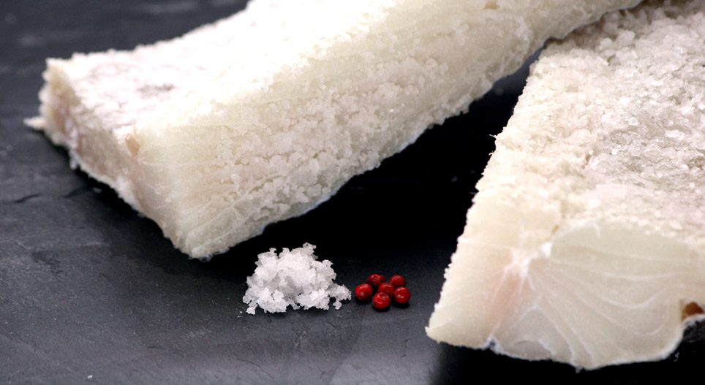

Slide 62
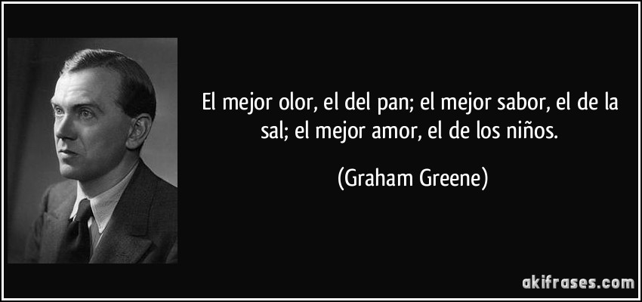

Slide 63
Menos sal en casa
• Tomar con frecuencia alimentos frescos (frutas y verduras)
• No añadir sal en el cocinado sino cuando el plato está terminado
• Sustituir la sal por otras especias que den sabor
• Lavar antes de utilizar las conservas vegetales y legumbres
Menos sal en los restaurantes
• Pedir que preparen tu plato con menos sal
• Si elegimos platos con salsas, pedir que nos las sirvan por separado. Así añadiremos la cantidad deseada y
evitaremos el exceso de sal que tienen
Grasa, pero también sal
La presión arterial se reduce con un plan de alimentación bajo en grasa saturada, colesterol, grasa total, azúcares y sal.
Aunque popularmente es conocido el efecto positivo de dietas bajas en grasas sobre las enfermedades cardiovasculares, no es tan conocido que cuando también se reduce la ingesta de sal, los resultados en la disminución de la presión arterial son mayores (menos riesgo de enfermedad cardiaca en determinados casos).
Existe una amplia gama de alimentos con contenido reducido de sal que pueden sustituir a las variedades que habitualmente se consumen con más sal. Si los vamos incorporando de manera gradual a nuestra dieta, se favorece el cambio a sabores menos salados sin que se aprecie gran diferencia.

Slide 64
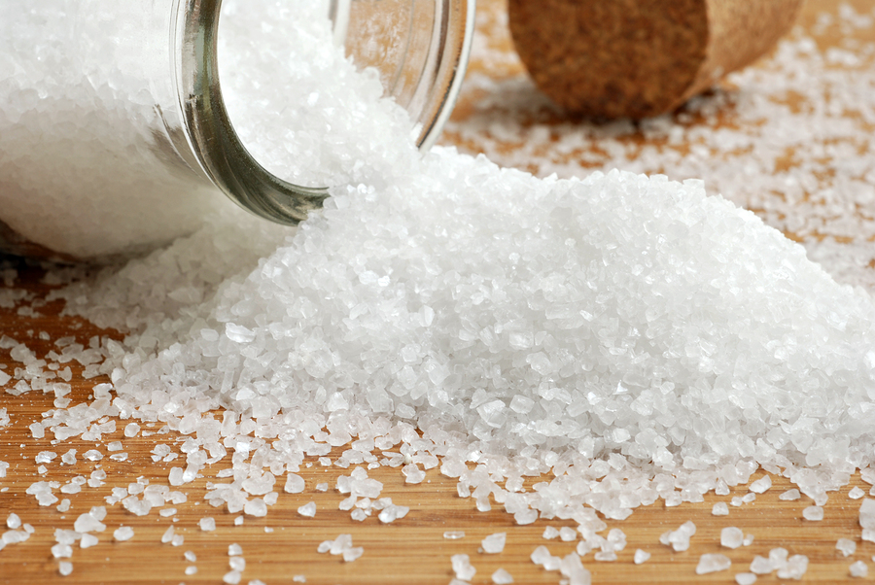

Slide 65


Slide 66
Consumo por edades
Desde diferentes instituciones sanitarias a nivel mundial, europeo y nacional (OMS, DGSANCO- Comisión Europea, MSPSI-AESAN) se ha alertado sobre el consumo excesivo de sal en la dieta. Recomiendan reducir el consumo de sal a:
• 5g/día para adultos
• 3 g/día en niños menores de 7 años
• 4g/día en niños con edades entre 7 y 10 años
Familiarízate con las etiquetas
La mayoría de los alimentos frescos no contienen sal, este es el caso de frutas y verduras, aunque algunos presentan sodio de forma natural como el marisco y ciertas vísceras (hígado y riñones).
Pero la mayor parte del sodio que ingerimos se encuentra en los alimentos transformados por la adición específica de sal o por la de aditivos que contienen sodio. Por esto, antes de comprarlos conviene comprobar cuánta sal contienen, dato que figura en su lista de ingredientes y en la información nutricional que aparece en su etiquetado.
Ventajas de leer las etiquetas de los productos
• Podremos comprobar qué alimentos y bebidas llevan sal añadida o algún conservante que contiene sodio, descubriendo que ciertos tipos de alimentos y bebidas que no se identifican como de sabor salado, llevan cantidades de sal a tener en cuenta.
• Podremos comparar la cantidad de sal de las distintas marcas de un mismo alimento y optar por las que hayan utilizado menos en la fabricación.
• Podremos identificar los tipos de productos que contienen mayor cantidad de sal y de los que conviene no abusar, limitando la frecuencia y/o la cantidad a ingerir en la dieta diaria.

Slide 67


Slide 68


Slide 69

Para un final gracioso
Sal gorda
Un individuo acude al mercado para comprar sal. La dependienta, que tiene la sal debajo del mostrador, se agacha para servir a su cliente lo que ha solicitado, mostrando, a consecuencia de su enorme escote, casi todas sus tetas.
- ¡Ay, Dios mío, me la está poniendo gorda!
- ¡No, no señor! Se la estoy poniendo menuda.
- Pues eso digo; ¡Que menuda me la está poniendo!

Slide 70
Un Abrazo
Que tengas
un buen día!
José Luis

Slide 71









¿Te ha gustado?
Puedes ver más entrando
Aquí
Además puedes recibir powerpoints en tu correo electrónico suscribiéndote aquí:
Esta presentación powerpoint ha sido creada y compartida única y exclusivamente para mispps.com

